Slide 1

שמואל א כ״ד
דוד חוסך את שאול
שאלון 1262 · שמואל א

Slide 2

פתיחה
מטרות השיעור
נכיר את הסיפור «דוד חוסך את שאול» (שמואל א כ״ד) ואת הדמויות בו
1
נבחן כיצד הסיפור מבטא את התמה «שמואל א»
2
נקרא פסוקי מפתח ונעמיק בפירוש רש"י ורד"ק
3
נתרגל שאלה בסגנון הבגרות ונבדוק את התשובות
4
2

Slide 3

רקע
הדמויות בסיפור
שאול
דוד
שאול חוזר מרדיפת הפלשתים ושומע שדוד במדבר עין גדי.
דוד: ״חלילה לי מה׳ אם אעשה את הדבר הזה לאדני למשיח ה׳״.
3

Slide 4
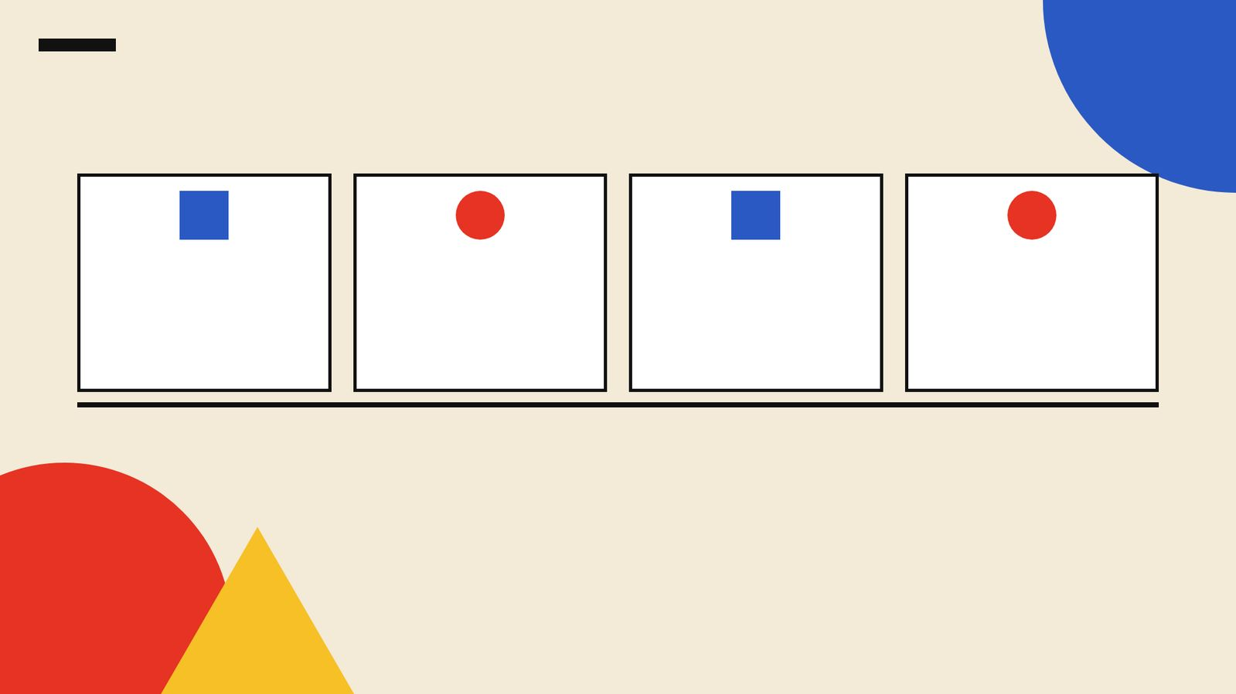
רקע
רצף האירועים
4
3
2
1
שאול בוכה, מודה, וממליך את דוד בלבו.
דוד: ״חלילה לי מה׳ אם אעשה את הדבר הזה לאדני למשיח ה׳״.
דוד כורת את כנף המעיל ואינו הורג.
שאול נכנס למערה בעין גדי לעשות צרכיו.
4

Slide 5
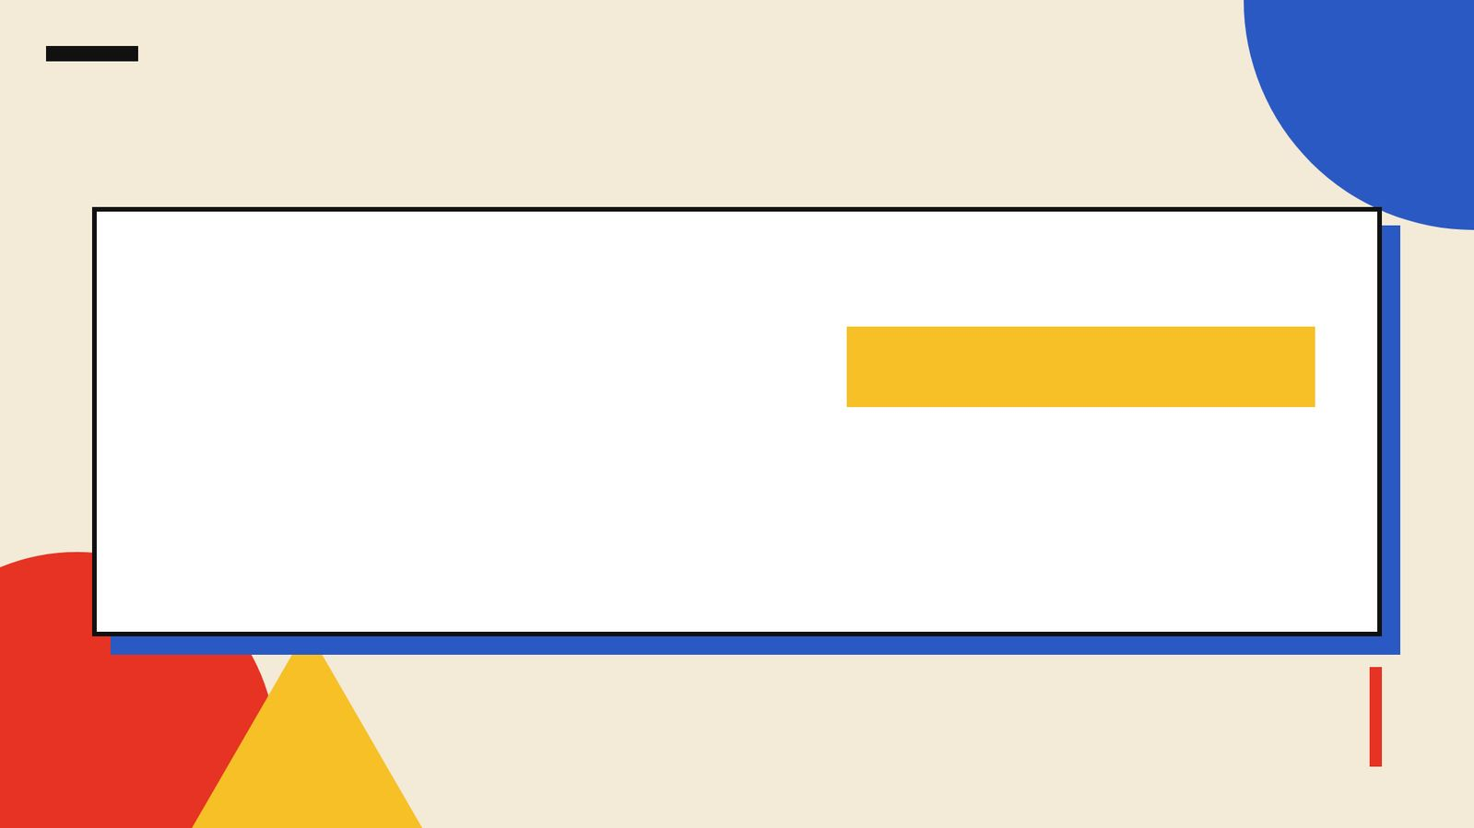
קוראים בפסוקים · 1/4
שמואל א כ"ד, ב'
וַיְהִי כַּאֲשֶׁר שָׁב שָׁאוּל מֵאַחֲרֵי פְּלִשְׁתִּים וַיַּגִּדוּ לוֹ לֵאמֹר הִנֵּה דָוִד בְּמִדְבַּר עֵין גֶּדִי
שאול חוזר מרדיפת הפלשתים ושומע שדוד במדבר עין גדי.
5

Slide 6
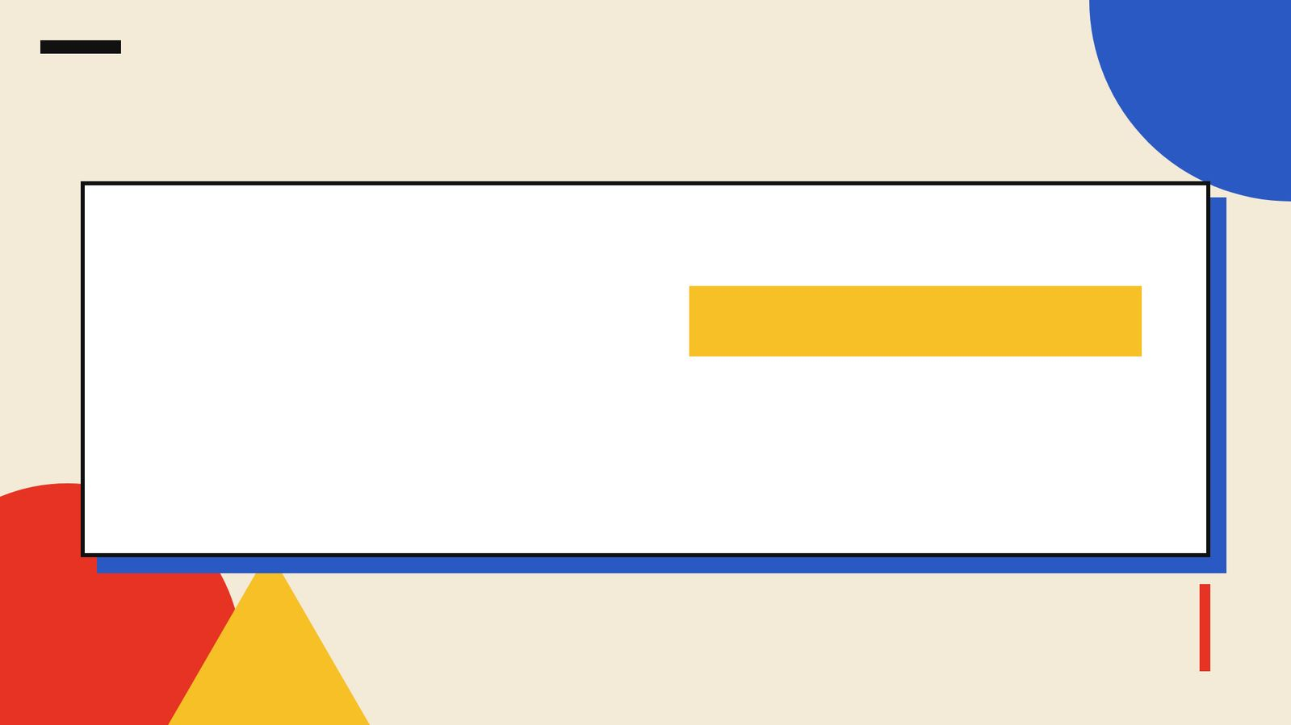
קוראים בפסוקים · 2/4
שמואל א כ"ד, י'
וַיֹּאמֶר דָּוִד לְשָׁאוּל לָמָּה תִשְׁמַע אֶת־דִּבְרֵי אָדָם לֵאמֹר הִנֵּה דָוִד מְבַקֵּשׁ רָעָתֶךָ
דוד יוצא אחרי שאול וקורא ״אדני המלך״ ומשתחווה.
6

Slide 7
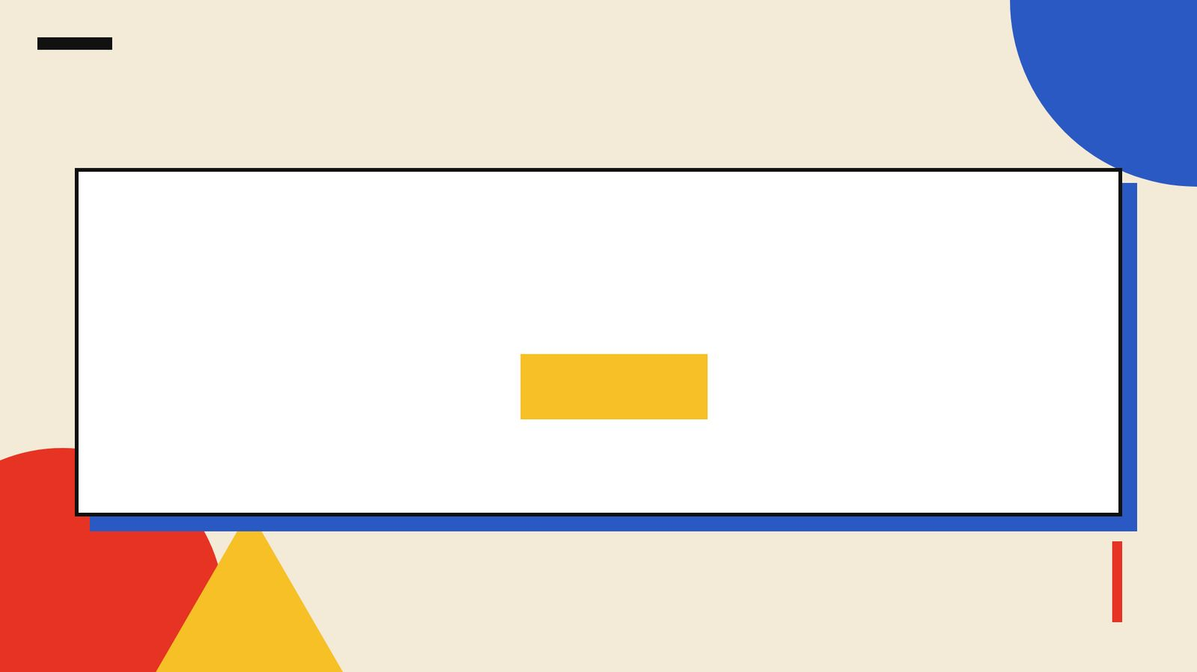
קוראים בפסוקים · 3/4
שמואל א כ"ד, י"ז
וַיְהִי כְּכַלּוֹת דָּוִד לְדַבֵּר אֶת־הַדְּבָרִים הָאֵלֶּה אֶל־שָׁאוּל וַיֹּאמֶר שָׁאוּל הֲקֹלְךָ זֶה בְּנִי דָוִד וַיִּשָּׂא שָׁאוּל קֹלוֹ וַיֵּבְךְּ
שאול בוכה: ״הקולך זה בני דוד...
7

Slide 8
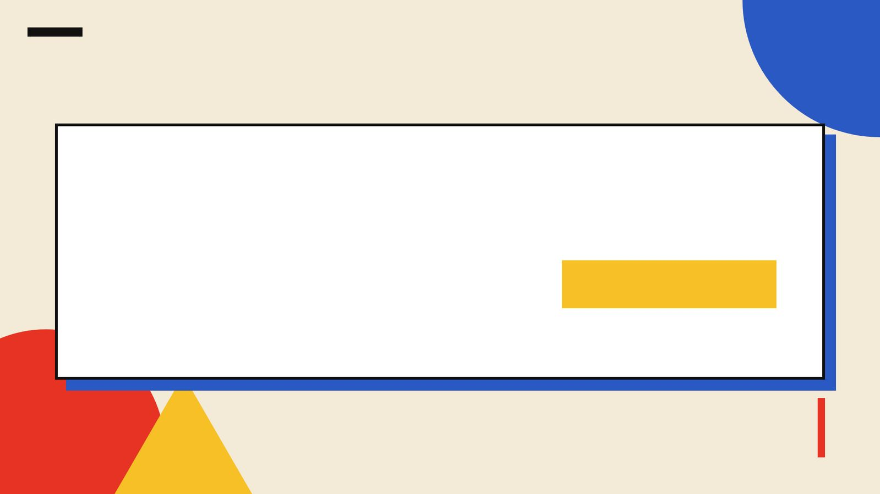
קוראים בפסוקים · 4/4
שמואל א כ"ד, ד'
וַיָּבֹא אֶל־גִּדְרוֹת הַצֹּאן עַל־הַדֶּרֶךְ וְשָׁם מְעָרָה וַיָּבֹא שָׁאוּל לְהָסֵךְ אֶת־רַגְלָיו וְדָוִד וַאֲנָשָׁיו בְּיַרְכְּתֵי הַמְּעָרָה יֹשְׁבִים
שאול חוזר מרדיפת הפלשתים ושומע שדוד במדבר עין גדי.
8

Slide 9
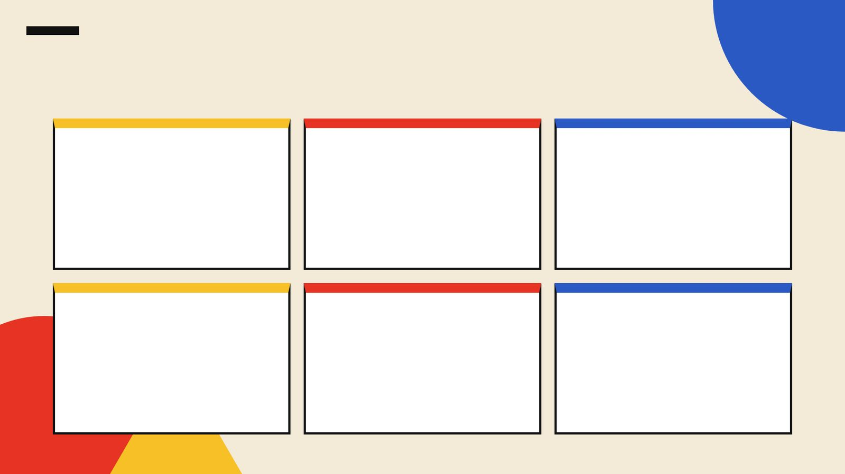
מילים ומושגים
ביאורי מילים
בירכתי
גדרות הצאן
בני
בסוף, וכן (שמות כו כב): ולירכתי המשכן ימה.
דיר שהצאן רובצים בה.
רצה לומר חמלת עלי כבן על האב או לפי שהיה חתנו, חשבו כבן.
תורת הגמול
מילה מנחה
בכנף
הגמול, או שכר ועונש, היא נושא מרכזי במקרא, שמטרתו לחנך ליראת ה'.
מילה/שורש החוזר/ת על עצמו/ ה במספר פסוקים או פרקים במספר חריג של פעמי או במספר סימלי של פעמי בקטע, או…
בקצה שפולי המעיל, כמו (לקמן כד ד): ויכרת את כנף המעיל.
9

Slide 10
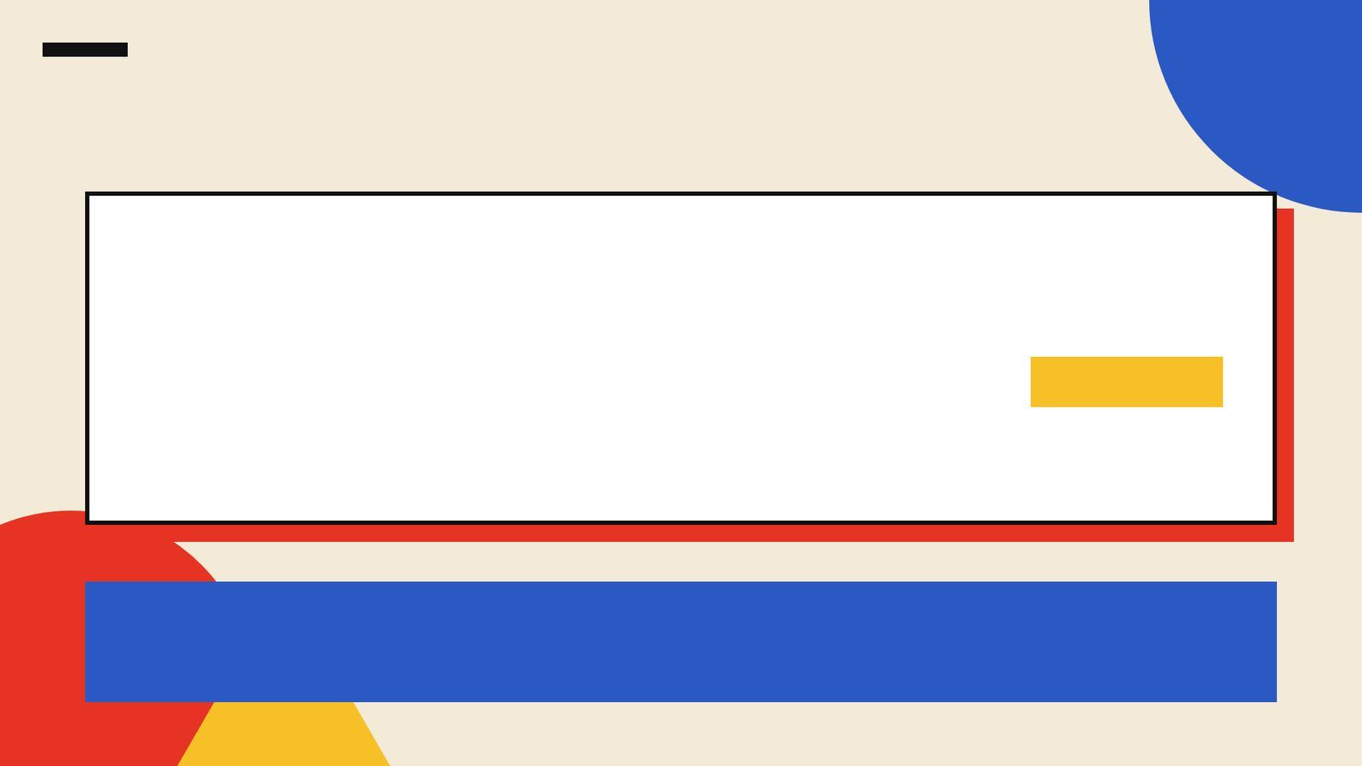
פרשנים
רש"י
רש"י על שמואל א כ"ד, י'
לָמָּה תִשְׁמַע. לָמָּה תְּקַבֵּל עָלַי לְשׁוֹן הָרַע שֶׁל דּוֹאֵג:
מה מסביר רש"י על «לָמָּה תִשְׁמַע»? הסבירו בלשונכם.
10

Slide 11
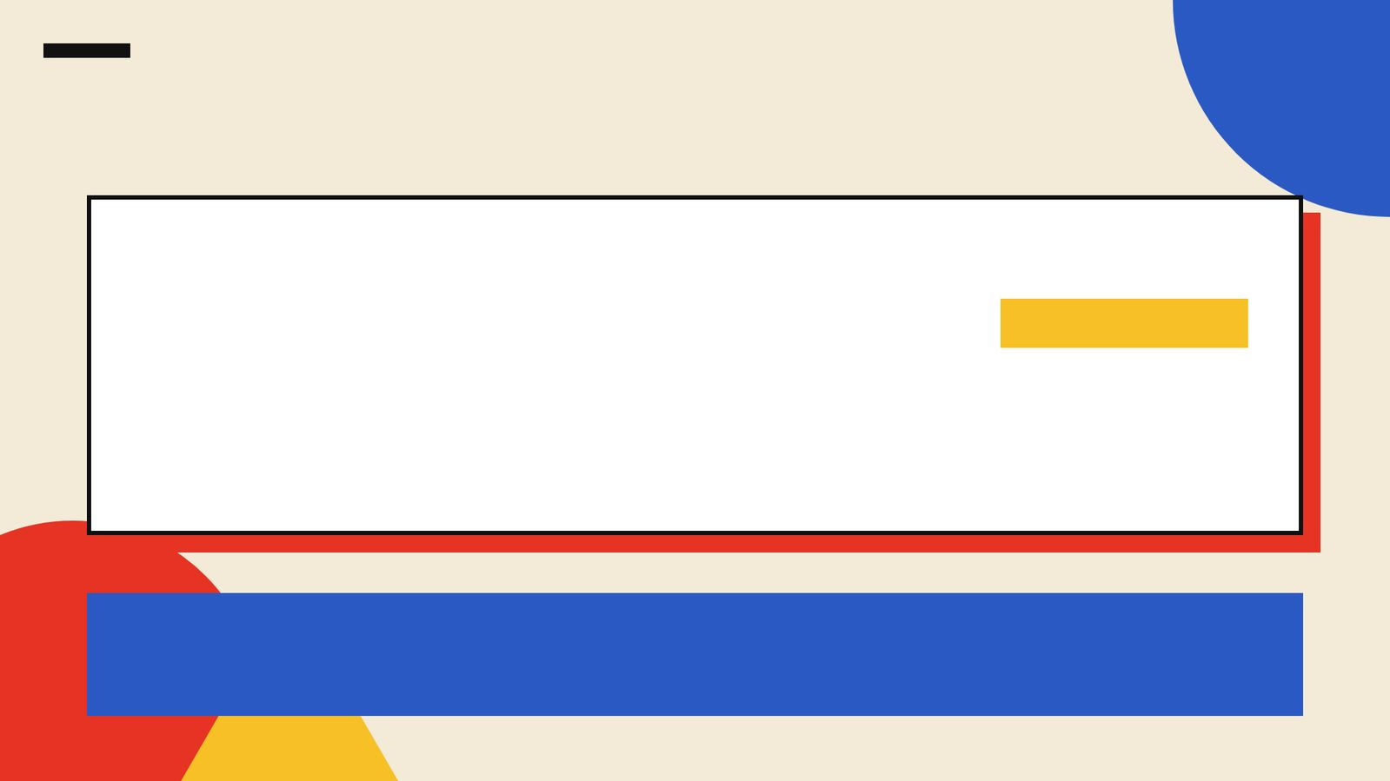
פרשנים
רד"ק
רד"ק על שמואל א כ"ד, ד'
להסך את רגליו. להשתין מים וי"ת למיעבד צרכיה ר"ל להפנות הנקבים הגדולים וכן במשנה זה הכלל היה במקדש כל המסיך את רגליו טעון טבילה וכל המטיל מים טעון קדוש ידים ורגלים והוא ...
מה מוסיף פירושו של רד"ק להבנת הפסוק? בססו את תשובתכם על הציטוט.
11

Slide 12
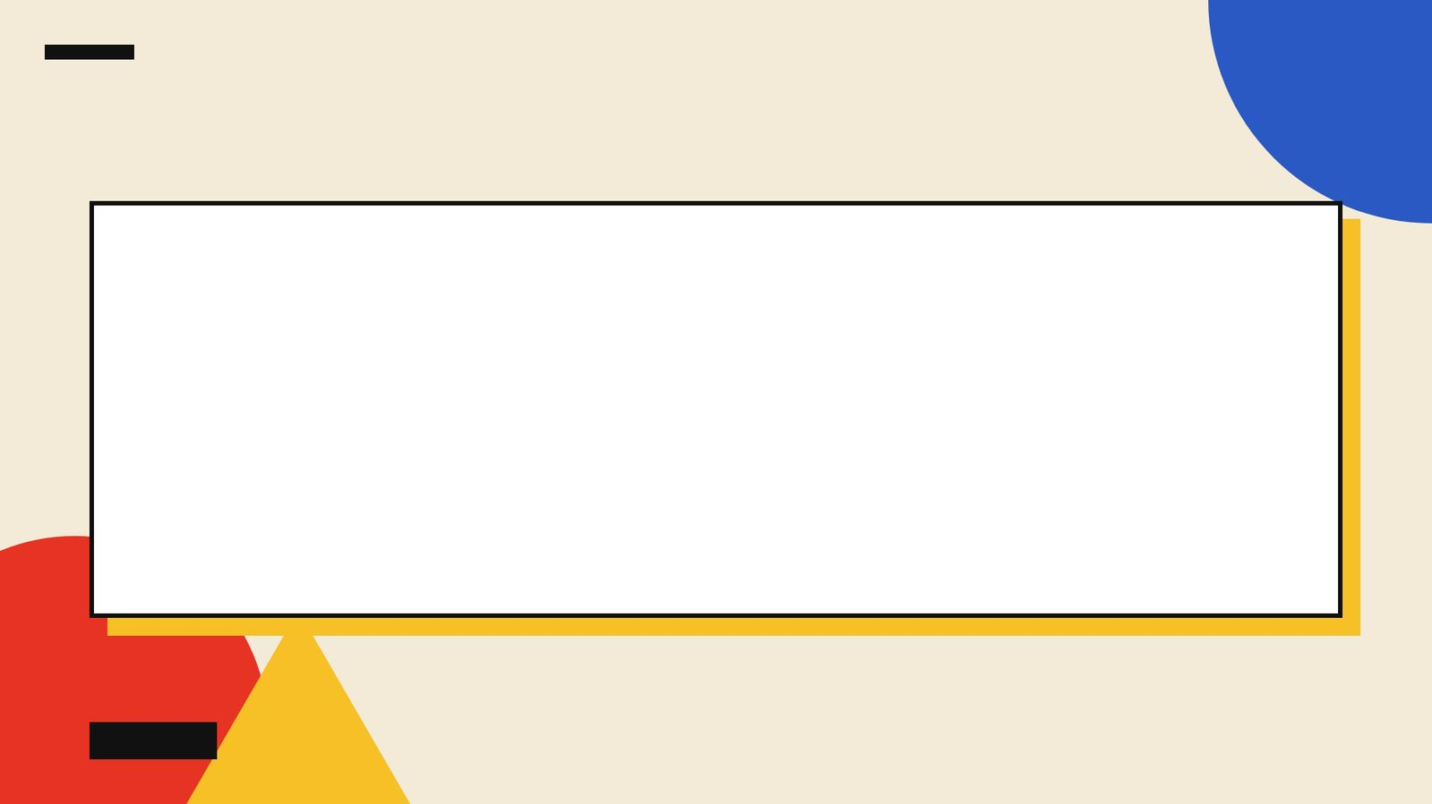
שאלות הבנה ופרשנות · 1/3
שאלה 1
קראו פסוקים א׳–ח׳ («המערה בעין גדי»). מה מתואר בקטע? הביאו ראיה מן הכתוב.
8 נקודות
12

Slide 13
שאלות הבנה ופרשנות · 2/3
שאלה 2
קראו פסוקים ט׳–ט״ז («דוד פונה לשאול»). מה מתואר בקטע? הביאו ראיה מן הכתוב.
8 נקודות
13

Slide 14
שאלות הבנה ופרשנות · 3/3
שאלה 3
קראו פסוקים י״ז–כ״ג («שאול מודה»). מה מתואר בקטע? הביאו ראיה מן הכתוב.
8 נקודות
14

Slide 15
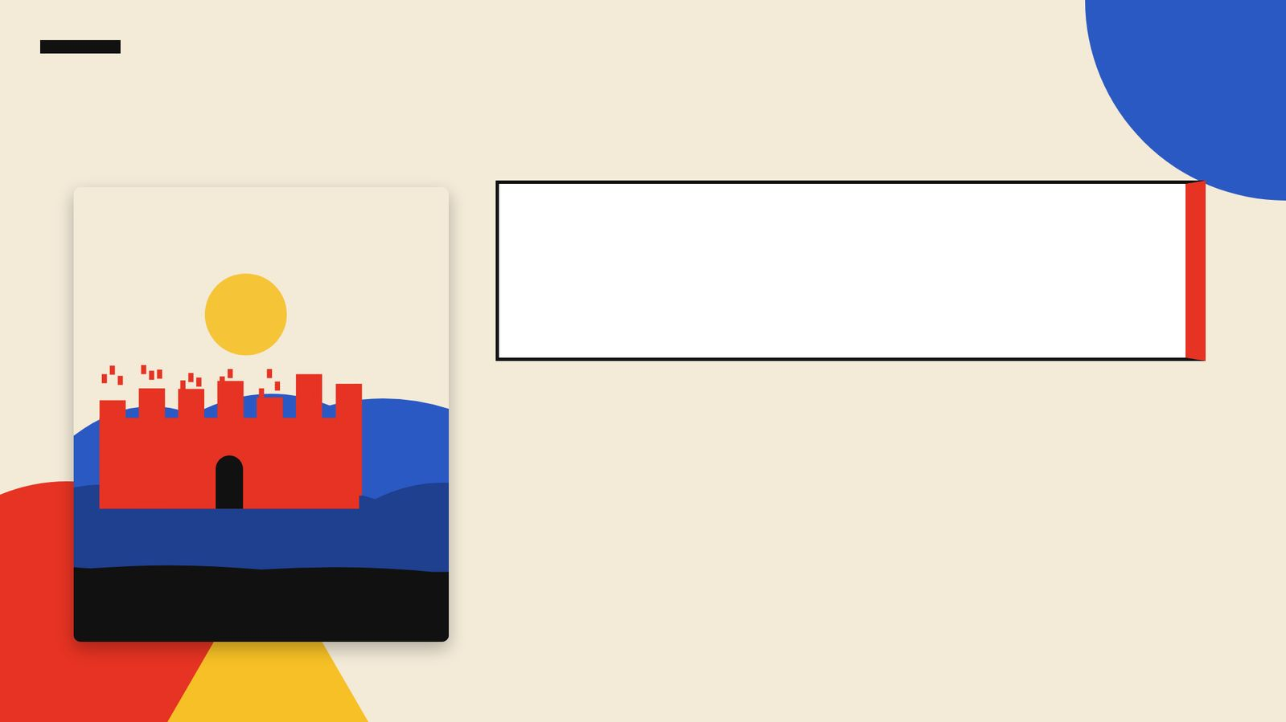
דיון בכיתה
מה דעתכם?
(2) האם לדעתך הביקורת של המדרש כלפי דוד מוצדקת?
15

Slide 16
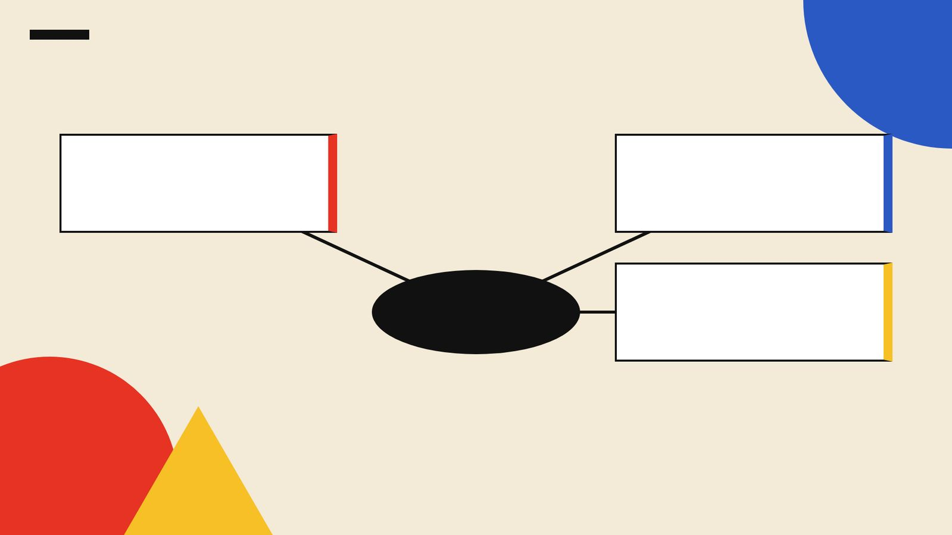
סיכום
מפת מושגים
דוד פונה לשאול
המערה בעין גדי
דוד חוסך את שאול
שאול מודה
16

Slide 17
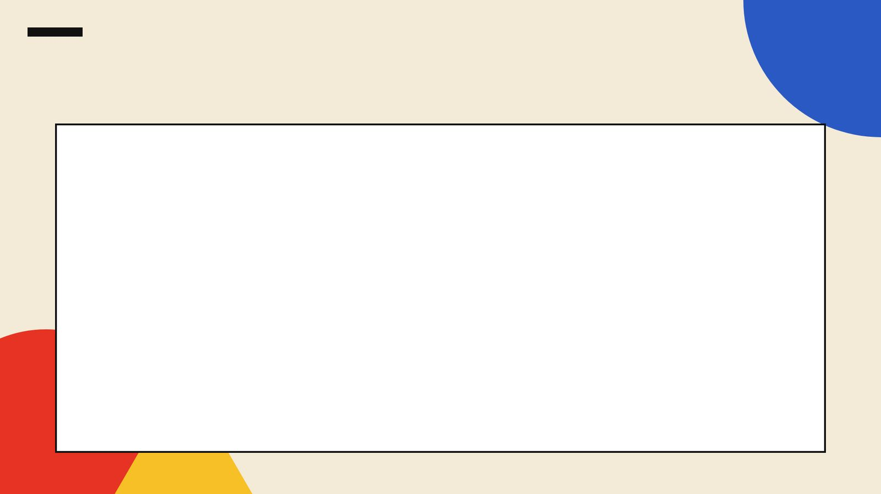
תרגול לקראת הבגרות
שאלה בסגנון בגרות
(קיץ תשע"ה (שאלון 1106))
ענה על שניים מן הסעיפים א-ג.
א. קרא פסוקים 1-5 בקטע שלפניך, וגם מלכים א, א', 1-4. קרא את המדרש שלפניך: "אמר רבי יוסי ברבי חנינא: כל המבזה את הבגדים סוף אינו נהנה מהם, שנאמר 'והמלך דוד זקן בא בימים ויכסהו בבגדים ולא יחם לו'". (תלמוד בבלי, ברכות סב, ע"ב)
המדרש משמיע ביקורת כלפי דוד על התנהגותו המתוארת בקטע שלפניך משמואל א, כ"ד. (1) מהי הביקורת, וכיצד שני הכתובים שקראת מסייעים למדרש להשמיע את הביקורת שלו? (6 נקודות) (2) האם לדעתך הביקורת של המדרש כלפי דוד מוצדקת? נמק. (4 נקודות)
17

Slide 18
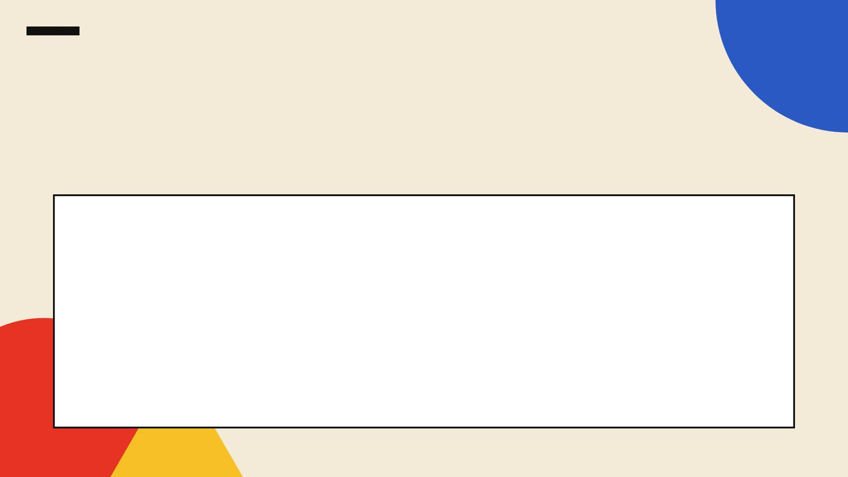
תשובות
תשובה לשאלה 1
קראו פסוקים א׳–ח׳ («המערה בעין גדי»). מה מתואר בקטע? הביאו ראיה מן הכתוב.
שאול חוזר מרדיפת הפלשתים ושומע שדוד במדבר עין גדי. הוא לוקח שלושת אלפים איש בחורים ונכנס למערה ״להסך את רגליו״. דוד ואנשיו יושבים בירכתי המערה.
18

Slide 19
תשובות
תשובה לשאלה 2
קראו פסוקים ט׳–ט״ז («דוד פונה לשאול»). מה מתואר בקטע? הביאו ראיה מן הכתוב.
דוד יוצא אחרי שאול וקורא ״אדני המלך״ ומשתחווה. הוא מראה את כנף המעיל: ראה גם ראה כי אין בידי רעה ופשע ולא חטאתי לך. הוא שואל למה שאול שומע דברי אדם האומרים שדוד מבקש רעתו.
19

Slide 20
תשובות
תשובה לשאלה 3
קראו פסוקים י״ז–כ״ג («שאול מודה»). מה מתואר בקטע? הביאו ראיה מן הכתוב.
שאול בוכה: ״הקולך זה בני דוד... צדיק אתה ממני כי אתה גמלתני הטובה ואני גמלתיך הרעה״. הוא מודה שדוד לא הרג אותו כשהיה יכול.
20

Slide 21
תשובות
מחוון – שאלת הבגרות
שאלה מספר 3
סעיף א'
(1) הביקורת כלפי דוד היא על שחתך את כנף מעילו של המלך שאול. ולפי המדרש כל אדם שמבזה ביגוד (של אדם אחר) סופו שלא יהנה מבגדיו.
הכתובים מסייעים למדרש להשמיע את הביקורת שלו באופן הבא:
בשמואל א' כ"ד – דוד כרת את כנף מעילו של שאול – ביזה את בגדי המלך.
במלכים א' א' – דוד המלך סובל מקור בזקנתו, והבגדים שהוא לובש לא מצליחים לחמם אותו, כלומר אינו נהנה מבגדיו.
המדרש מבהיר שדוד סובל מקור בסוף ימיו, והבגדים המכסים אותו אינם מחממים אותו, כעונש על מעשהו כלפי שאול.
(2) הביקורת כלפי דוד אינה מוצדקת – כי נאמר בשמואל כ"ד 5, שדוד מצטער על המעשה שעשה. אם כן, הקור ממנו סובל דוד בסוף ימיו אינו נובע ממעשה זה. או: הביקורת כלפי דוד מוצדקת – דוד כרת את כנף המעיל של שאול מלך ישראל בכיר ה' ומדובר במעשה שלא ייעשה.
21

